Slide 1
Matplotlib图形
教师 丛培盛

Slide 2
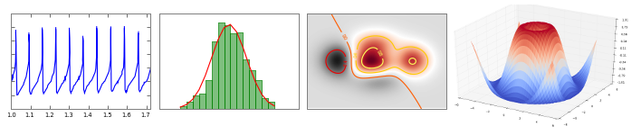
Matplotlib画图工具
官网地址是 http://matplotlib.org/
matplotlib is a python 2D plotting library which produces publication quality figures in a variety of hardcopy formats
John Hunter (1968-2012)
Anaconda自动带

Slide 3
Matplotlib
Python环境下实现Matlab制图功能的第三方库
需要numpy库的支持
支持用户方便设计出二维、三维数据的图形显示
提供卡迪尔坐标、极坐标、球坐标和三维坐标
制作的图形达到出版级的标准
可以在一张绘图纸上绘制多张小图
可以在一张图上绘制多条线

Slide 4
制图初步
将函数转化成关于X，Y，Z坐标点的数组
利用np.arange进行采样
利用采样点， np.函数计算对应的函数值
数据全部以np.array表达

Slide 5
数据的快速产生
arange函数进行采样
arange函数需要三个参数，分别为起始点、终止点、采样间隔。采样间隔默认值为1
>>> import numpy as np
>>> np.arange(0,1,0.1)
array([ 0. , 0.1, 0.2, 0.3, 0.4, 0.5, 0.6, 0.7, 0.8, 0.9])
>>> np.arange(0,5.6)
array([ 0., 1., 2., 3., 4., 5.])

Slide 6
数据的快速产生
linspace函数进行采样
linspace函数指定开始值、终值和元素个数来创建一维数组
可以通过endpoint=True关键字指定是否包括终值，缺省设置是包括终值
>>> np.linspace(1,10,10)
array([ 1., 2., 3., 4., 5., 6., 7., 8., 9., 10.])
>>> np.linspace(1,10,10,endpoint=False)

Slide 7
Numpy函数
Numpy提供了大量函数，计算速度快
x=np.arange(0, np.pi/2, 0.1)
y=np.sin(x) # 把所有点的函数值，一次求得
matplotlib可以依据x,y进行制图

Slide 8
matplotlib制图
关键引用
import matplotlib.pyplot as plt
import numpy as np
或使用
from pylab import *
区别：
制图时，1 使用plt对象 ，如plt.plot
2 直接 plot
pylab和matplotlib什么关系？

Slide 9
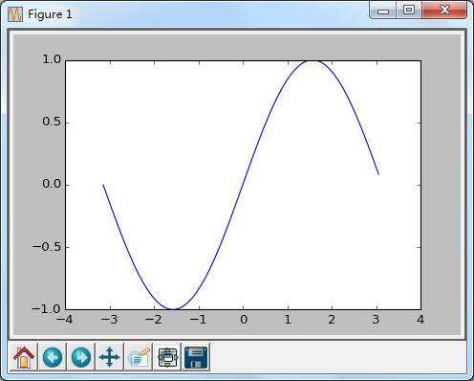
制作函数曲线
# step 1 引用
import matplotlib.pyplot as plt
import numpy as np
# step 2 准备数据
x=np.arange(-np.pi,np.pi,0.1)
y=np.sin(x)
# step 3 制图
plt.plot(x,y,'b') # ‘b’代表使用蓝色画曲线
# step 4 显示图形
plt.show()

Slide 10
颜色控制
缩写 | 颜色
'b' | blue
'g' | green
'r' | red
'c' | cyan
'm' | magenta
'y' | yellow
'k' | black
'w' | white

Slide 11
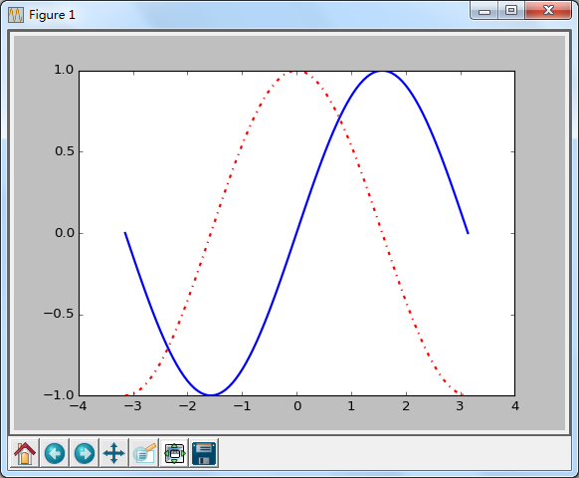
线宽、线型、网格线控制
在plot中直接设定
plot(x,sin,color='blue',linewidth=2.0, linestyle='-')
# 设置蓝色、2像素宽划线
plot(x,cos,color='red',linewidth=2.0, linestyle='-.')
# 用虚线画图
plt.grid(True)
# 画网格线

Slide 12
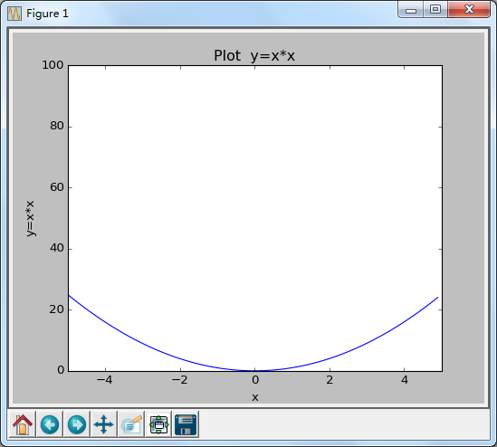
坐标轴、图标识
使用xlim(x1, x2)设定横轴坐标，ylim(y1, y2)设置纵轴坐标
x=np.arange(-5,5,0.1)
y=x**2
plt.xlim(-5,5) # 设定横坐标范围
plt.ylim(0,100) # 设定纵坐标范围
plt.xlabel("x") # 横轴标识
plt.ylabel("y=x*x") # 纵轴标识
plt.title("Plot y=x*x") # 设定图形的标题
plt.plot(x,y)
plt.show()

Slide 13
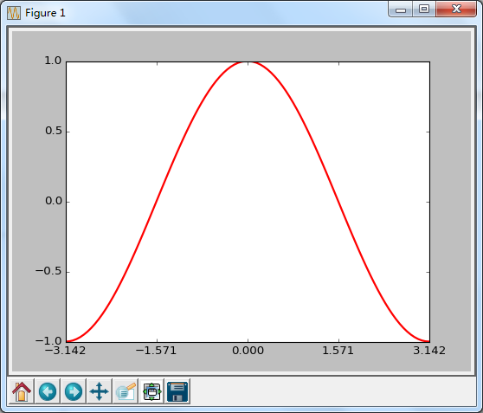
设定坐标轴刻度
特别指定坐标轴的刻度，制作更能表达深意的图形，xticks（yticks）方法实现了该功能
import numpy as np
from pylab import *
x=np.linspace(-np.pi,np.pi,100)
cos = np.cos(x)
xticks(np.linspace(-np.pi,np.pi,5))
plot(x,cos,color='red',linewidth=2.0, linestyle='-')
show()

Slide 14
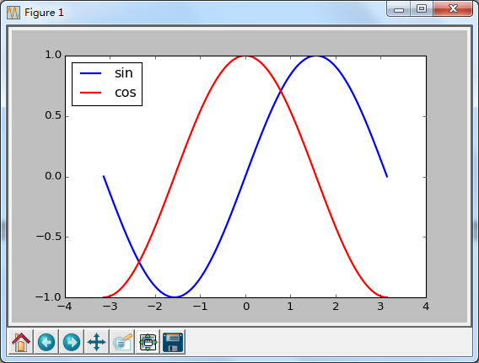
设置样例 legend
plot的label参数
import numpy as np
from pylab import *
x=np.linspace(-np.pi,np.pi,100)
sin,cos = np.sin(x), np.cos(x)
plot(x,sin,color='blue',linewidth=2.0, linestyle='-',label='sin')
plot(x,cos,color='red',linewidth=2.0, linestyle='-',label='cos')
legend(loc='upper left')
show()

Slide 15
显示汉字
默认，汉字会乱码
import matplotlib as mpl
mpl.rcParams['font.family'] = 'sans-serif'
mpl.rcParams['font.sans-serif'] = [u'SimHei']

Slide 16
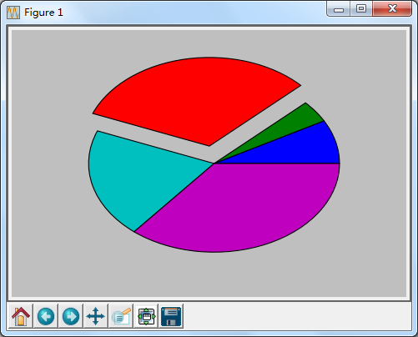
饼图
import numpy as np
import matplotlib.pyplot as plt
data = np.random.randint(1, 11, 5)
plt.pie(data, explode = [0,0,0.2, 0, 0]) # explode的第三个参数为0.2 ，意味着对应饼块被拖出饼plt.show()

Slide 17
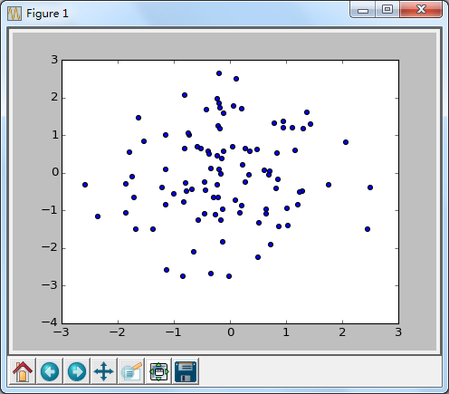
散点图
scatter函数制作散点
from pylab import *
import numpy as np
n=100
x=np.random.normal(0,1,n)
y=np.random.normal(0,1,n)
scatter(x,y)
show()

Slide 18
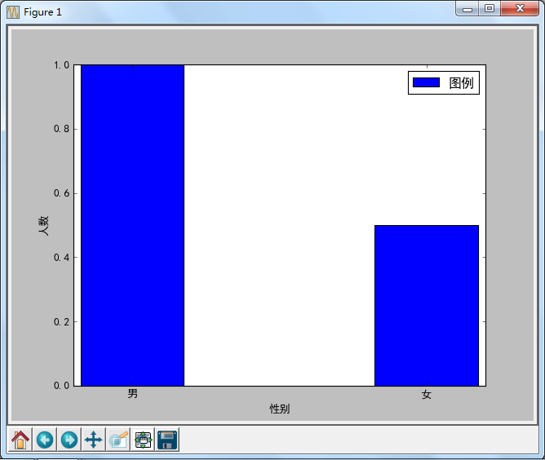
柱图
from pylab import *
mpl.rcParams['font.sans-serif'] = ['SimHei'] #提供汉字支持
rect=plt.bar(left = (0,1),height = (1,0.5),width=0.35, align='center')
plt.ylabel(u'人数') # 显示汉字，前面u前导，代表使用unicode
plt.xlabel(u'性别')
plt.xticks((0,1),(u"男",u"女"))
plt.legend((rect,),(u"图例",))
plt.show()

Slide 19
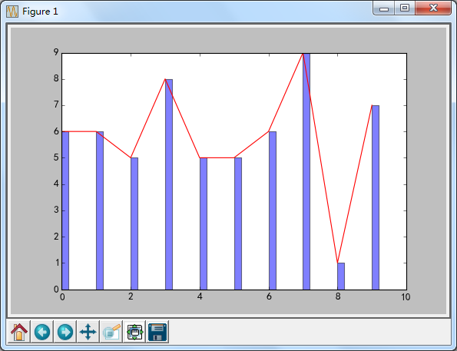
柱图+折线
import numpy as np
import matplotlib.pyplot as plt
import matplotlib as mpl
mpl.rcParams['font.family'] = 'sans-serif'
mpl.rcParams['font.sans-serif'] = [u'SimHei']
data = np.random.randint(1, 10, 10)
x = np.arange(len(data))
plt.plot(x, data, color = 'r')
plt.bar(x, data, alpha = .5, color = 'b',width=0.2)
plt.show()

Slide 20
子窗口制图
用subplot函数
subplot函数中有三个整数参数，前两个指定制图的行、列，后面一个参数指定第几个子图。
例如subplot(1,2,1)指定图形中有2个子图，它们在处于第一行上。最后一个1通知maplotlib，这是第一个子图

Slide 21
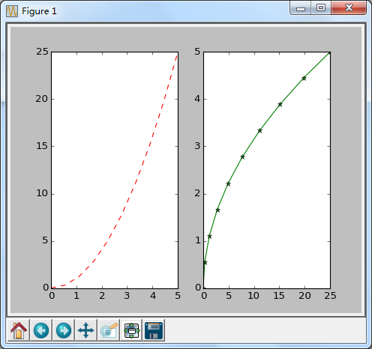
子窗口制图
import numpy as np
import matplotlib.pyplot as plt
x = np.linspace(0, 5, 10)
y = x ** 2
plt.subplot(1,2,1)
plt.plot(x, y, 'r--')
plt.subplot(1,2,2)
plt.plot(y, x, 'g*-')
plt.show()

Slide 22
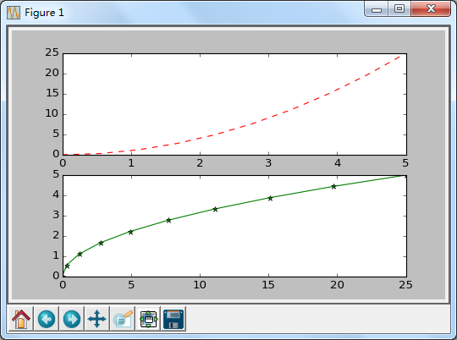
下面窗口
subplot参数如何定？

Slide 23
指定图的大小和分辨率
指定图形的分辨率、大小和长宽比例（aspect ratio）
通过subplots函数中的figsize、dpi等参数实现
如创建一个800*600像素、100dpi（每英寸100点）分辨率的图形，可以使用如下语句
fig, axes = plt.subplots(figsize=(8,6),dpi=100)

Slide 24
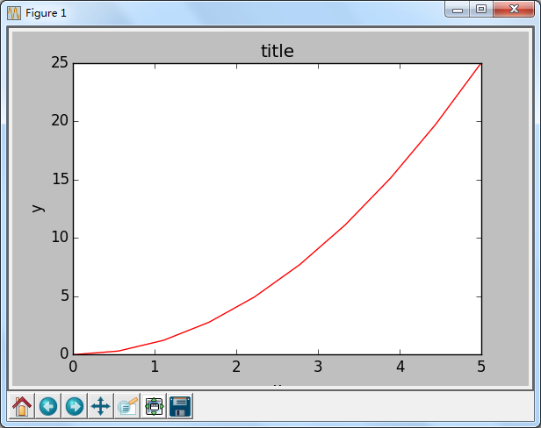
指定图的大小和分辨率
import numpy as np
import matplotlib.pyplot as plt
x = np.linspace(0, 5, 10)
y = x ** 2
fig, axes = plt.subplots(figsize=(8,6),dpi=100)
axes.plot(x, y, 'r')
axes.set_xlabel('x')
axes.set_ylabel('y')
axes.set_title('title')
plt.show()

Slide 25
三维图
除了要引用matplotlib外，
还需要引用mpl_toolkits.mplot3d库 ？
还需要在matplotlib的figure函数生成实例对象后，设置其制图模式为3d
典型语句
import matplotlib.pyplot as plt
from mpl_toolkits.mplot3d import Axes3D
fig = plt.figure()
ax = fig.add_subplot(111, projection='3d')

Slide 26
三维图的单元构造
plot_trisurf（以小三角形构成曲面单元）
plot_surface（以菱形构成曲面单元）
两者需要的数据类型不一样，
Trisurf，使用x,y是等长的1D array
Surface 使用的是np.meshgrid产生的数据

Slide 27
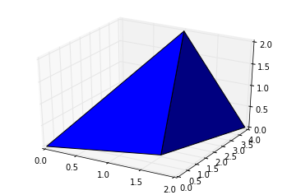
三维图的单元构造
import matplotlib.pyplot as plt
from mpl_toolkits.mplot3d import Axes3D
fig = plt.figure()
ax = fig.add_subplot(111, projection='3d')
X = [0, 1, 2, 1.5]
Y = [0, 4, 4, 1]
Z = [0, 2, 0, 0]
ax.plot_trisurf(X, Y, Z)
plt.show()

Slide 28
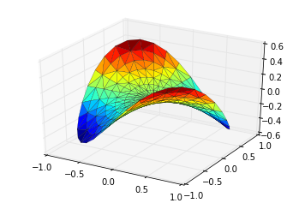
三维曲面plot_trisurf
n_angles = 36
n_radii = 8
radii = np.linspace(0.125, 1.0, n_radii)
angles = np.linspace(0, 2 * np.pi, n_angles, endpoint=False)
angles = np.repeat(angles[..., np.newaxis], n_radii, axis=1)
# angles[..., np.newaxis] 将angles转置，将每个元素转化成一个列表
x = np.append(0, (radii * np.cos(angles)).flatten())
y = np.append(0, (radii * np.sin(angles)).flatten())
# flatten作用是将矩阵的行之间首尾相接连接成一个一维矩阵
z = np.sin(-x * y)
fig = plt.figure()
ax = fig.gca(projection='3d')
ax.plot_trisurf(x, y, z, cmap=cm.jet, linewidth=0.2)
plt.show()

Slide 29
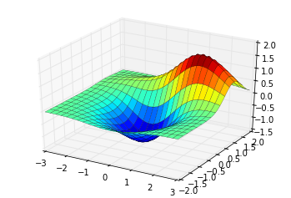
三维曲面plot_surface
delta = 0.025
x = np.arange(-3.0, 3.0, delta)
y = np.arange(-2.0, 2.0, delta)
X, Y = np.meshgrid(x, y)
Z1 = mlab.bivariate_normal(X, Y, 1.0, 1.0, 0.0, 0.0) #产生双变量正态分布，四个整数分别为：# x和y的方差，x和y 的均值。
Z2 = mlab.bivariate_normal(X, Y, 1.5, 0.5, 1, 1)
# difference of Gaussians
Z = 10.0 * (Z2 - Z1)
# 使用默认色创建带标签轮廓图
fig = plt.figure()
ax = fig.gca(projection='3d')
ax.plot_surface(X, Y, Z, cmap=cm.jet, linewidth=0.2)
plt.show()

Slide 30
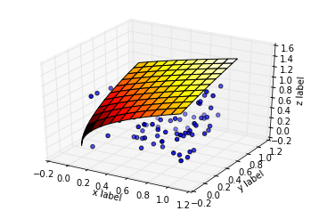
三维曲面plot_surface+scatter
fig = plt.figure()
ax = fig.gca(projection='3d') # 进入3d图形制作模式
x_surf=np.arange(0, 1, 0.01) # 产生x坐标
y_surf=np.arange(0, 1, 0.01)
x_surf, y_surf = np.meshgrid(x_surf, y_surf)
z_surf = np.sqrt(x_surf+y_surf)
ax.plot_surface(x_surf, y_surf, z_surf, cmap=cm.hot);# 画3d曲面
n = 100;seed(0) # 随机种子，产生可重复的数据，既程序每次运行结果一样
x=[random() for i in range(n)] # 产生随机点
y=[random() for i in range(n)]
z=[random() for i in range(n)]
ax.scatter(x, y, z); # 画3d散点图
ax.set_xlabel('x label');ax.set_ylabel('y label');
ax.set_zlabel('z label')
plt.show()

Slide 31
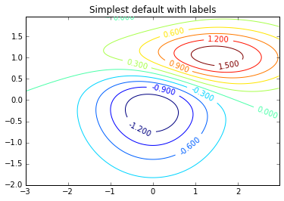
三维曲面的等高线图
# X，Y，Z准备完毕
plt.figure()
CS = plt.contour(X, Y, Z,10) # 制作等高线，横砍10刀
plt.clabel(CS, inline=1, fontsize=10) #inline控制画标签，移除标签下的线
plt.title('Simplest default with labels')
plt.show()

Slide 32
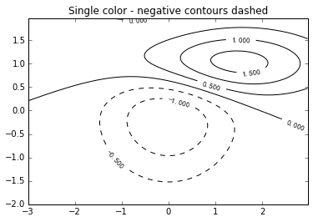
三维曲面的等高线图
# X，Y，Z准备完毕
plt.figure()
CS = plt.contour(X, Y, Z, 6, colors='k',) # 负值将用虚线显示
plt.clabel(CS, fontsize=9, inline=1)
plt.title('Single color - negative contours dashed')
plt.show()

Slide 33
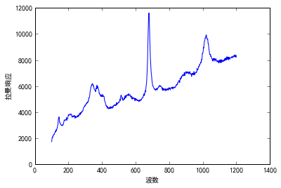
应用案列—宝石拉曼光谱
import numpy as np
import matplotlib.pyplot as plt
from pylab import *
mpl.rcParams['font.sans-serif'] = ['SimHei']
X=np.mafromtxt(r"E:\teach\教改项目教材\墨翠样品拉曼光谱\墨翠墨绿四季豆.txt")
X=X.data
x=X[:,0] # 取数据的第一列
y=X[:,1] # 取数据的第二列
plt.ylabel(u'拉曼响应')
plt.xlabel(u'波数')
plt.plot(x,y,'b')
plt.show()

Slide 34
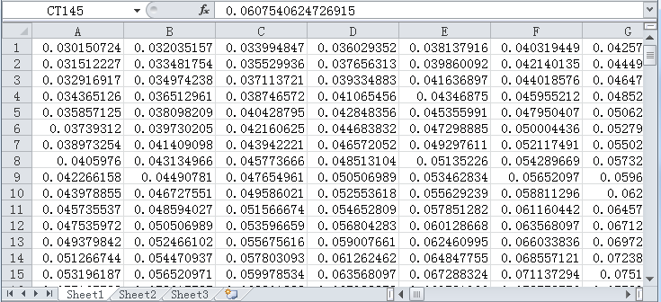
应用案列—环境监测数据
色谱-二极管阵列检测器
每个样本可以获得一个二维矩阵

Slide 35
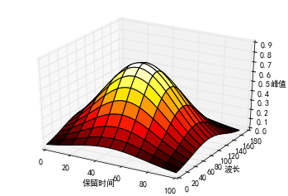
应用案列—环境监测数据
mpl.rcParams['font.sans-serif'] = ['SimHei'] # 为写汉字准备
X=np.mafromtxt(r"E:\teach\python\data\色谱光谱数据.txt")
z=X.data
size=z.shape #取矩阵的行、列
y=np.arange(0,size[0],1) # matplotlib绘图，以矩阵的行为y轴
x=np.arange(0,size[1],1)
x, y = np.meshgrid(x, y) # 形成网格点
fig = plt.figure()
ax = fig.gca(projection='3d') # 进入3d图形制作模式
ax.set_xlabel(u'保留时间')
ax.set_ylabel(u'波长')
ax.set_zlabel(u'峰值')
ax.plot_surface(x, y, z, cmap=cm.hot)
plt.show()

Slide 36
动画
A、制作空白图、空白线
fig, ax = plt.subplots()
line, = ax.plot([], [], lw=1)
ax.plot中用于制图的数据是两个空列表。这实际上只是开辟了一个画图用的空白面板，在面板中不断的画出新的图形变化的部分，从而实现动画的效果
B、创建动画时初始化函数。这个函数必须返回matplotlib中画图的line对象

Slide 37
动画
c、创建动画函数。这是制作动画的关键步骤，在这个动画函数中制作图的变动，该函数返回line对象，且必须以元组的方式返回
D、显示动画，调用animation包的FuncAnimation函数，实现动画的制作、更新。用如下的两个语句来完成
如：
anim1=animation.FuncAnimation(fig, animate, init_func=init, frames=50, interval=10)
interval参数以毫秒为单位调用返回line对象的动画函数animate，每调用一次，就在图中增加变化的部分，实现动画效果，frame代表时间间隔内的帧数

Slide 38
动画
from matplotlib import pyplot as plt
from matplotlib import animation
import numpy as np
# 首先建立图形对象figure，坐标轴对象ax1和ax2，画图元素line1和line2
fig = plt.figure()
ax1 = fig.add_subplot(2,1,1,xlim=(0, 2), ylim=(-4, 4))
ax2 = fig.add_subplot(2,1,2,xlim=(0, 2), ylim=(-4, 4))
line, = ax1.plot([], [], lw=1)
line2, = ax2.plot([], [], lw=1)

Slide 39
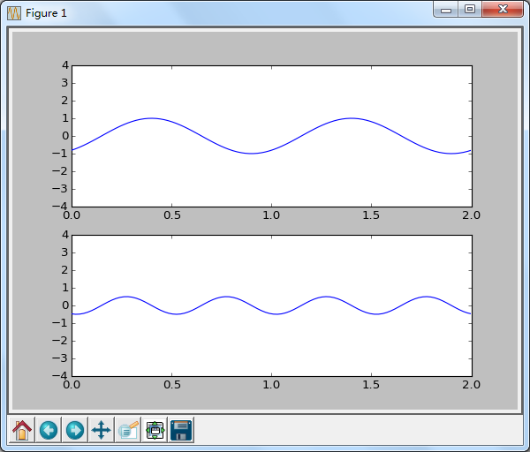
动画
def init():
line.set_data([], [])
line2.set_data([], [])
return line,line2
def animate(i): # 参数i随FuncAnimation的frame参数改变，在0-49周而往复变化
x = np.linspace(0, 2, 100)
y = np.sin(2 * np.pi * (x - 0.01 * i))
line.set_data(x, y)
x2 = np.linspace(0, 2, 100)
y2 = np.cos(2 * np.pi * (x2 - 0.01 * i))* np.sin(2 * np.pi * (x - 0.01 * i))
line2.set_data(x2, y2)
return line,line2
anim1=animation.FuncAnimation(fig, animate, init_func=init, frames=50, interval=10)
plt.show()

